Slide 1
EVEKTIVITAS MODEL PEMBELAJARAN KOOPERATIF TIPE NHT TERHADAP HASIL BELAJAR MATEMATIKA SISWA KELAS VII SMPN 1 POLEWALI.
UJIAN SEMINAR PROPOSAL
Mega Jaya
2019103014
Matematika
Fakultas Keguruan dan Ilmu Pendidikan
Universitas Al Asyariah Mandar
Tahun 2022

Slide 2
Latar Belakang Penelitian
Pengertian pendidikan
Peran pendidikan bagi peserta didik
Proses Belajar Mengajar masa Pandemi dan Kurikulum 2013 (K13)
Pengertian Matematika
Model pembelajaran Kooperatif tipe NHT
(Numbered Head Together)

Slide 3

Rumusan Masalah
Data Mining Klasifikasi Kelulusan Mahasiswa
Menggunakan Metode Naïve Bayes
“Bagaimanakah evektifitas model pembelajaran Kooperatif Tipe Numbered Head Together terhadap hasil belajar matematika siswa kelas VII SMP Negeri 1 Polewali Mandar ?”
Andika
20170510035
Sistem Informasi
Fakultas Ilmu Komputer
Universitas Al Asyariah Mandar
Polewali Mandar
Tahun 2021

Slide 4
Tujuan Penelitian
Data Mining Klasifikasi Kelulusan Mahasiswa
Menggunakan Metode Naïve Bayes
Adapun tujuan penelitian ini adalah untuk mengetahui evektifitas model pembelajaran Kooperatif Tipe Numbered Head Together terhadap hasil belajar matematika peserta didik kelas VII SMP Negeri 1 Polewali Mandar
Andika
20170510035
Sistem Informasi
Fakultas Ilmu Komputer
Universitas Al Asyariah Mandar
Polewali Mandar
Tahun 2021

Slide 5
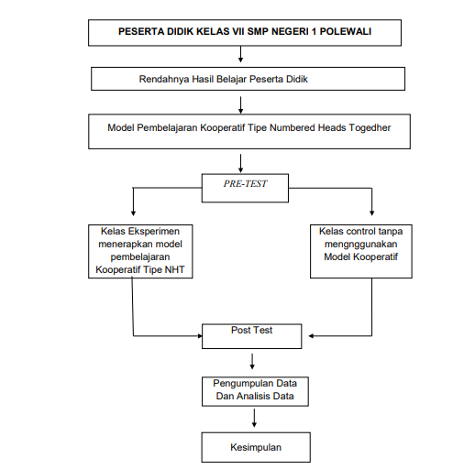
Kerangka Pikir
Data Mining Klasifikasi Kelulusan Mahasiswa
Menggunakan Metode Naïve Bayes

Slide 6
Waktu & Tempat
Data Mining Klasifikasi Kelulusan Mahasiswa
Menggunakan Metode Naïve Bayes
Penelitian ini dilaksanakan di SMP Negeri 1 polewali, Kabupaten Polewali Mandar, Provinsi Sulawesi Barat. Alasan peneliti memilih lokasi tersebut ,karena lokasinya yang strategi dan mudah dijangkau dengan menunggukan kedaraan. Penelitian ini akan dilaksanakan pada semester genap tahun ajaran 2022/2023

Slide 7
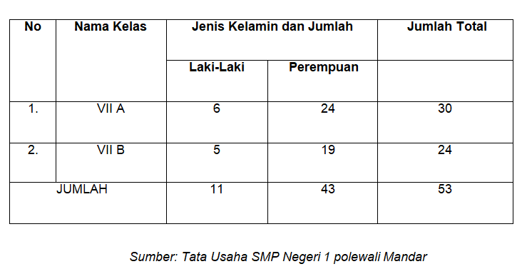
Sampel
Data Mining Klasifikasi Kelulusan Mahasiswa
Menggunakan Metode Naïve Bayes
pengambilan sampel dilakukan dengan cara memilih dua kelas sebagai sampel peneliti dengan cara 2 kali acak
1.Acakan pertama untuk menentukan sampel kelas.
2.Acakan kedua untuk menentukan kelompok eksperimen dan kelompok kontrol

Slide 8
m Prosedur Penelitian
Data Mining Klasifikasi Kelulusan Mahasiswa
Menggunakan Metode Naïve Bayes
Tahap Persiapan (Preparation Phase)
Tahap Pelaksanaan (Implementation Phase)
Tahap Akhir (Hold End)

Slide 9
Teknik Pengumpulan Data
Data Mining Klasifikasi Kelulusan Mahasiswa
Menggunakan Metode Naïve Bayes
Adapun teknik pengumpulan data dalam melakukan penelitian, yaitu :
1. Kemampuan Berpikir Kritis
2. Lembar Observasi Aktivitas Peserta Didik
3. Respon Peserta Didik
4. Keterlaksanaan Pembelajaran

Slide 10
Sekian Dan Terima Kasih

